Slide 1

Oʻzbekiston Respublikasi Oliy taʼlim, fan va innovatsiyalar vazirligi
Namangan davlat universiteti
Tabiiy fanlar fakulteti Kimyo kafedrasi 1-kurs magistranti
Madaminova Zarinaning Triazinlar.1,3,5-Triazin molekulasining tuzilishi, olinish usullari, kimyoviy xossalari mavzusida tayyorlagan taqdimoti.
Maslahatchi: Prof. Abdullayev SH.V

Slide 2
Mavzu: Triazinlar.1,3,5-Triazin molekulasining tuzilishi, olinish usullari, kimyoviy xossalari

Slide 3
REJA
1. 1.3.5-triazin molekulasining tuzilishi
2. Olinish usullari
3. Kimyoviy xossalari
4. Ishlatilishi

Slide 4
Triazinlar - bu olti atomli geterosiklik birikmalar bo'lib, ular uchta azot atomiga ega. Triazinlarning uchta izomeri mavjud: 1,2,3-triazin, 1,2,4-triazin va 1,3,5-triazin (simm-triazin).

Slide 5
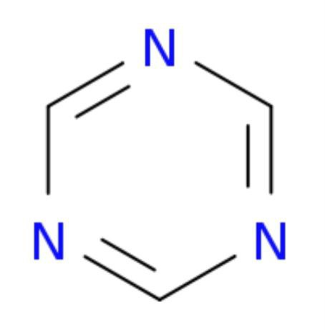
1,3,5-Triazin (simm-triazin) molekulasining tuzilishi va xususiyatlari
1.3.5-triazin molekulasi olti atomli halqaga ega, u uchta azot atomiga ega.
U aromatik xususiyatga ega, aromatik halqaning barcha atomlari sp2 gibridlangan.

Slide 6
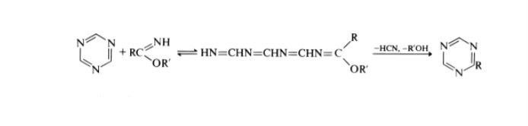
1.3.5-triazin 2-alkil yoki aril 1.3.5-triazinlar orqali oddiy imidatlar bilan reaksiyaga kirishadi. Amidinlar xuddi shunday harakat qiladi va 2.4-dialkil 1.3.5- triazinlar tegishli amidinning ortiqcha miqdorini qo‘llash orqali hosil bo‘ladi.

Slide 7
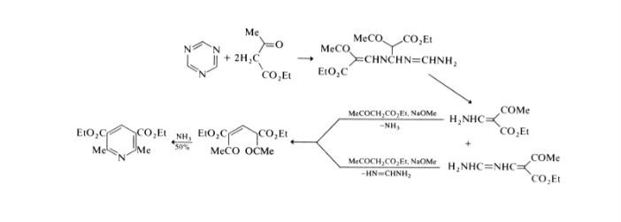
Piridinlar va 4,5-almashtirilgan pirimidinlar 1.3.5-triazindan reaktiv metilen guruhini o‘z ichiga olgan birikmalar bilan sintezlanishi mumkin.

Slide 8
Kimyoviy xossalari
Reaktivlik: elektrofil va nukleofil reaksiyalarga moyillik.
Gidroliz: kislota va ishqor muhitida triazin halqasining parchalanishi.
Galogenlash: halqaga galogen atomlarini biriktirish reaksiyalari.
Alkillashtirish va arillashtirish: alkil va aril guruhlarini biriktirish.

Slide 9
1,3,5-triazin hosilalarining bir nechta variantlarini beradi:
Ushbu birikmalar boshqa foydali xususiyatlar qatorida bezgakka qarshi, mikroblarga qarshi, saratonga qarshi va virusga qarshi faollikni namoyish etadi.
Boshqa tomondan, paydo bo'layotgan yuqumli kasalliklar va ko'p dori-darmonlarga chidamli mikrobial patogenlar soni ortib borayotganligi sababli, bakterial infektsiyalarni davolash qiyin terapevtik muammo bo'lib qolmoqda.

Slide 10
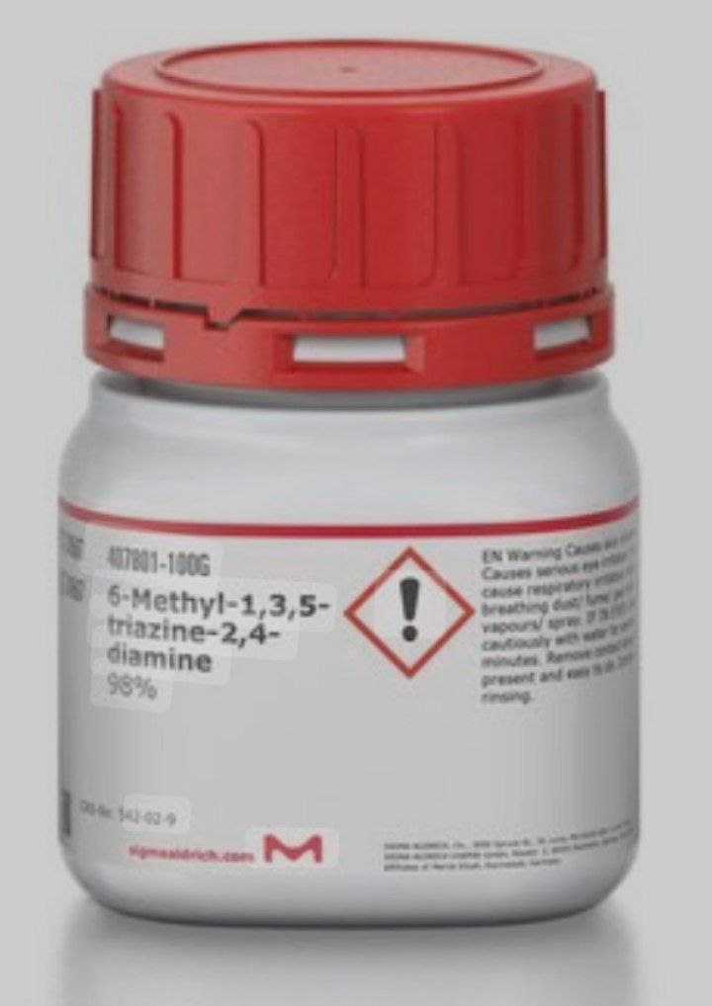
Ko'p dori-darmonlarga chidamli bakterial shtamblar ko'payib borayotganligi sababli, samarali terapiya zarurati mikroblarga qarshi yangi molekulalarni loyihalash va sintez qilish bo'yicha tadqiqotlarni olib borilmoqda.

Slide 11
Polimerlar va materiallar kimyosi
Plastmassalar: Triazin hosilalari polimerlar ishlab chiqarishda ishlatiladi, jumladan, yuqori haroratga chidamli materiallar sintezida.
Bo‘yoqlar va pigmentlar: 1,3,5-triazin hosilalaridan bo‘yoq va pigmentlar tayyorlashda foydalaniladi.

Slide 12
Qishloq xo‘jaligi va agroximiya
Gerbitsidlar: 1,3,5-Triazinlar asosida ishlab chiqilgan atrazin va simazin kabi moddalar begona o'tlarga qarshi samarali vositalardir.
Pestitsidlar: Hasharotlarga qarshi kimyoviy vositalar sifatida ham foydalaniladi.

